Slide 1
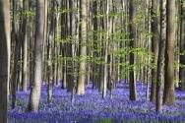
Kijk naar de volgende beelden
Stel je voor dat jij diegene bent die de foto nam
Wat zou je voelen op je huid?
Wat zou je horen?
Wat zou je ruiken?
Wat zou je proeven op je lippen?
Wat zou je voelen met je hart?

Slide 2
Wat ruik je?
Wat proef je op jouw lippen?
Wat hoor je?
Wat voel je op je huid?
Wat voel je met je hart?

Slide 3
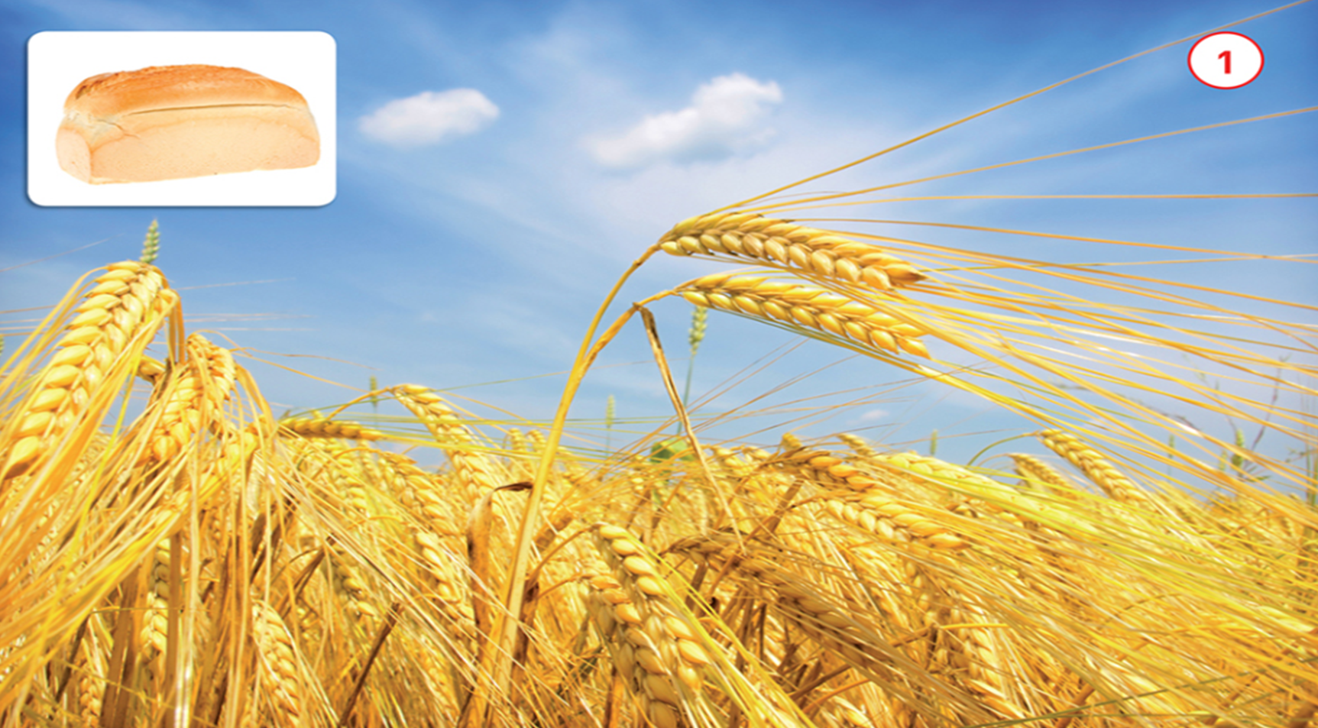
Wat ruik je?
Wat proef je op jouw lippen?
Wat hoor je?
Wat voel je op je huid?
Wat voel je met je hart?

Slide 4
Wat ruik je?
Wat proef je op jouw lippen?
Wat hoor je?
Wat voel je op je huid?
Wat voel je met je hart?

Slide 5
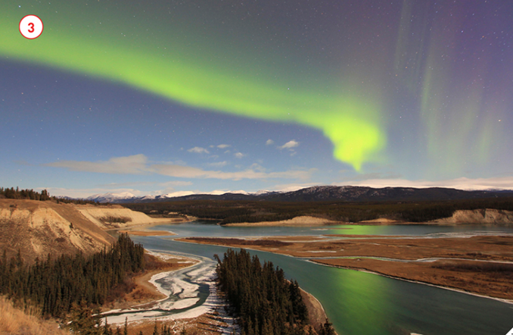
Het Noorderlicht
Wat ruik je?
Wat proef je op jouw lippen?
Wat hoor je?
Wat voel je op je huid?
Wat voel je met je hart?

Slide 6
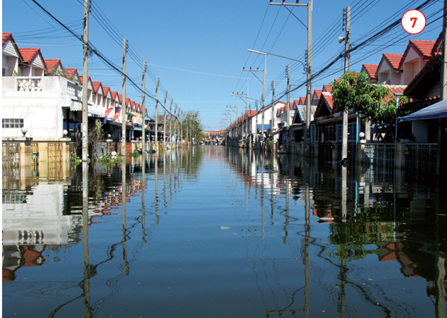
Wat ruik je?
Wat proef je op jouw lippen?
Wat hoor je?
Wat voel je op je huid?
Wat voel je met je hart?

Slide 7
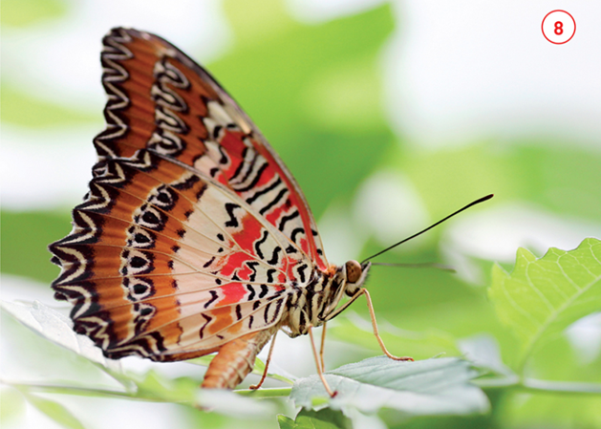
Wat ruik je?
Wat proef je op jouw lippen?
Wat hoor je?
Wat voel je op je huid?
Wat voel je met je hart?

Slide 8
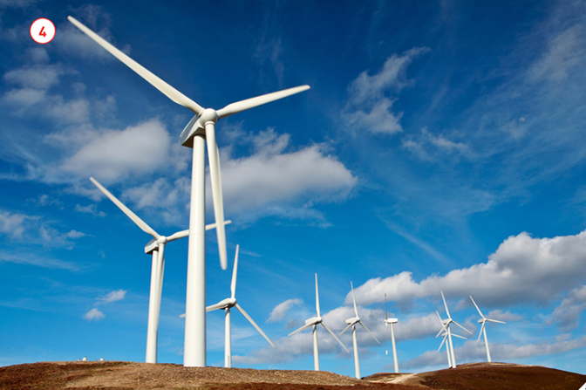
Wat ruik je?
Wat proef je op jouw lippen?
Wat hoor je?
Wat voel je op je huid?
Wat voel je met je hart?

Slide 9
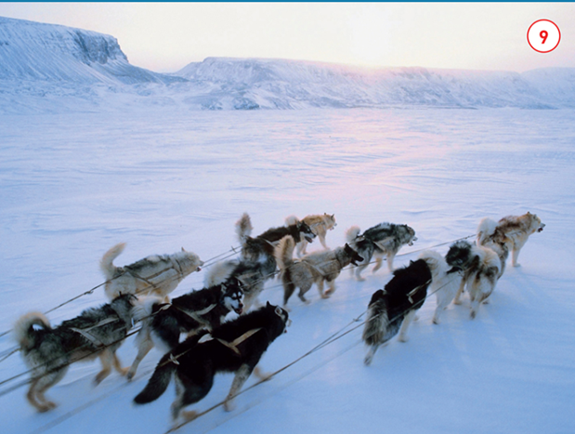
Wat ruik je?
Wat proef je op jouw lippen?
Wat hoor je?
Wat voel je op je huid?
Wat voel je met je hart?

Slide 10
Indianen voeren een dans uit ter ere van Moeder Natuur
Wat ruik je?
Wat proef je op jouw lippen?
Wat hoor je?
Wat voel je op je huid?
Wat voel je met je hart?

Slide 11
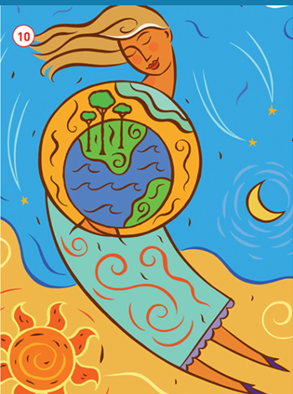
Wat ruik je?
Wat proef je op jouw lippen?
Wat hoor je?
Wat voel je op je huid?
Wat voel je met je hart?

Slide 12
De natuur is een gave
Een gave is een groot geschenk.
We zien dat de natuur een gave is, of met andere woorden: een groot geschenk. We hebben de natuur zomaar gekregen, gratis en voor niets.
Maar de tekening toont ook dat de natuur een opgave is, of met andere woorden: een opdracht. Welke opdracht is dat volgens jullie?
Denk aan de vervuiling en de boskap. Kan jij nog enkele voorbeelden verzinnen?

Slide 13
De natuur in al haar betekenissen
Kijk nog eens goed naar alle foto’s hiernaast.
Welke foto’s drukken uit dat:
- de natuur levensnoodzakelijk is?
(de natuur geeft ons voedsel en zuurstof)
- de natuur bedreigend kan zijn?
- de natuur mooi is?
- de natuur nuttig kan zijn?
- mensen zich verbonden voelen met de natuur?

